Slide 1

MÔN TOÁN LỚP 8 (CÁNH DIỀU )
GVSB: Nguyễn Thị Hải Yến

Slide 2
1. Giáo viên
SGK, kế hoạch bài dạy.
2. Học sinh
SGK.
Thước thẳng có vạch chia đơn vị, ê ke, máy chiếu, bảng phụ.
Thước thẳng có vạch chia đơn vị, ê ke, bảng nhóm.

Slide 3


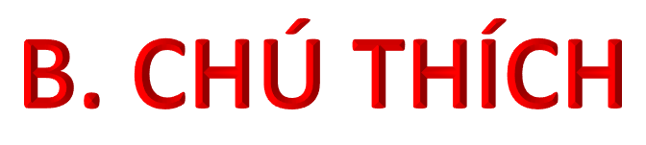








Slide 4


Hình thành kiến thức
Mở đầu
Luyện tập
Vận dụng
CÁC HOẠT ĐỘNG

Slide 5

HOẠT ĐỘNG
Mở đầu

Slide 6



HỘP QUÀ MAY MẮN
Còn những dấu hiệu nào để chứng minh
một tứ giác là hình chữ nhật ?
1
2
3
4

Slide 7
TRÒ CHƠI “HỘP QUÀ MAY MẮN”
- Hình thức: Cá nhân được lựa chọn ngẫu nhiên để trả lời câu hỏi.
- Luật chơi: Người chơi được quyền lựa chọn một hộp quà và trả lời câu hỏi tương ứng. Trả lời đúng, người chơi sẽ nhận được phần quà.
GO HOME

Slide 8

  Câu 1:
  Tứ giác này có phải hình chữ nhật không? Vì sao?
  Tứ giác MNPQ là hình chữ nhật.
GO HOME

Slide 9
  Câu 2:
  Tứ giác này có phải hình chữ nhật không? Vì sao?
  Tứ giác GHIK không là hình chữ nhật.
GO HOME

Slide 10
  Câu 3:
  Tứ giác này có phải hình chữ nhật không? Vì sao?
  Tứ giác ABCD là hình chữ nhật.
GO HOME

Slide 11
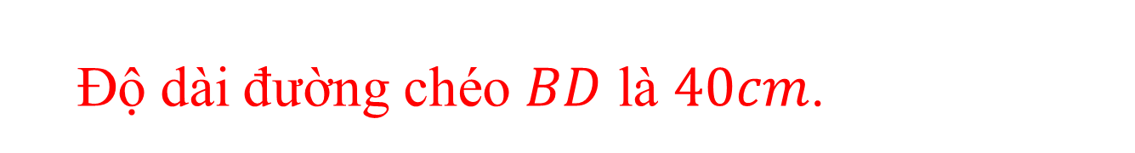
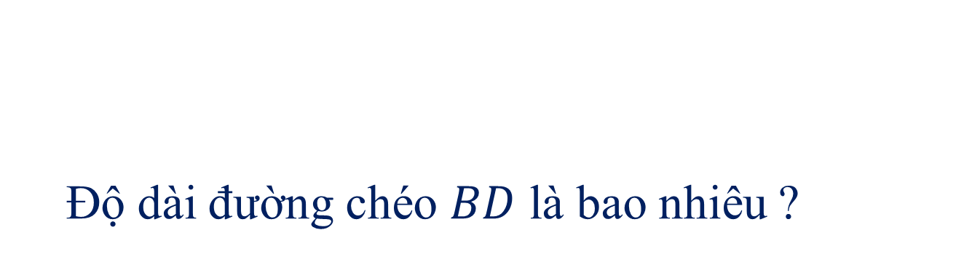
  Câu 4: Cho hình chữ nhật $ABCD$ có hai đường chéo cắt nhau tại $O$, và $OA=20cm$.
  Độ dài đường chéo $BD$ là bao nhiêu ?
  Độ dài đường chéo $BD$ là $40cm$.
GO HOME

Slide 12

CHƯƠNG V
TAM GIÁC. TỨ GIÁC
BÀI 5
HÌNH CHỮ NHẬT
(Tiết 2)

Slide 13

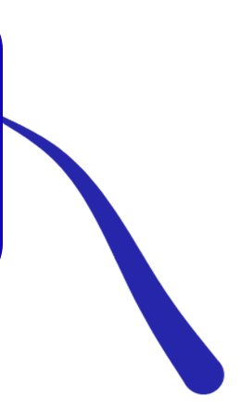
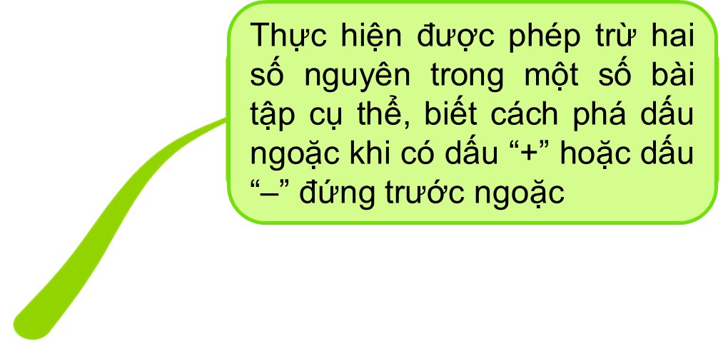
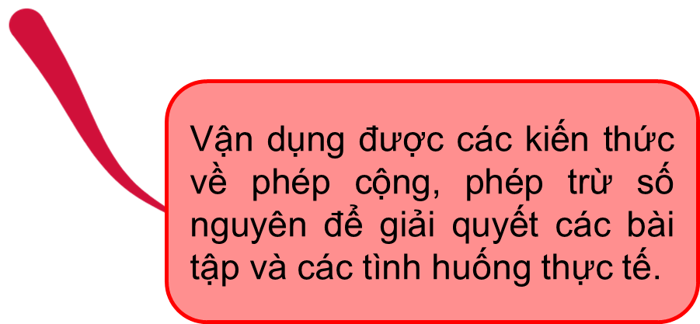
Phát biểu được định nghĩa hình chữ nhật, nhận biết được hình chữ nhật.
Mục tiêu.
Giải thích được tính chất về hai đường chéo của hình chữ nhật.
Hình chữ nhật
Nhận biết được dấu hiệu để một hình bình hành là hình chữ nhật.
Vận dụng được các kiến thức để giải một số bài tập có nội dung gắn với thực tiễn ở mức độ đơn giản.

Slide 14

HOẠT ĐỘNG
Hình thành kiến thức

Slide 15
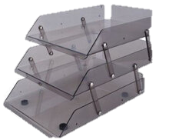
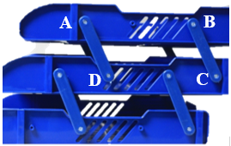

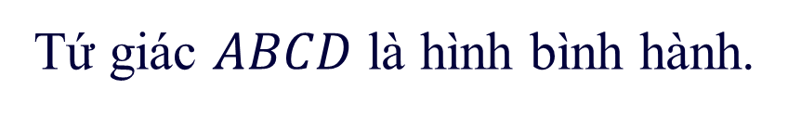
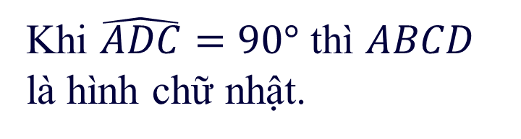
III/ Dấu hiệu nhận biết.
a
1. Ví dụ 1
Tứ giác $ABCD$ là hình bình hành.
b
Khi $\hat{ADC}=90°$ thì $ABCD$
là hình chữ nhật.
Kết luận: Hình bình hành có một góc vuông là hình chữ nhật.
c

Slide 16
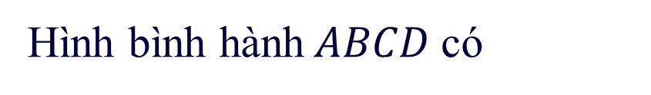
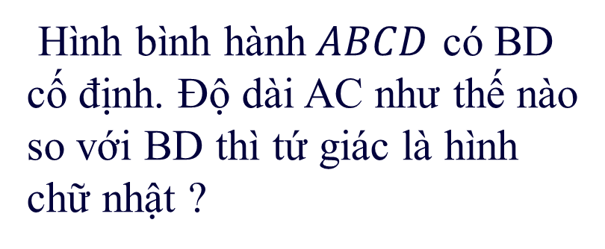
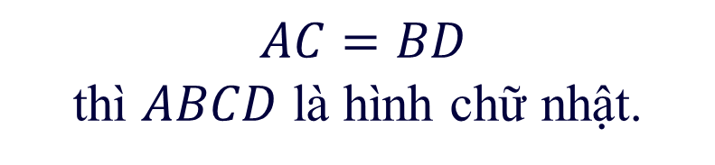
III/ Dấu hiệu nhận biết.
a
2. Ví dụ 2
Hình bình hành$ABCD$ có BD cố định. Độ dài AC như thế nào so với BD thì tứ giác là hình chữ nhật ?
Hình bình hành$ABCD$có
$AC=BD$
thì $ABCD$ là hình chữ nhật.
b
Kết luận: Hình bình hành có hai đường chéo bằng nhau là hình chữ nhật.
c

Slide 17
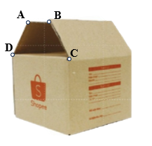
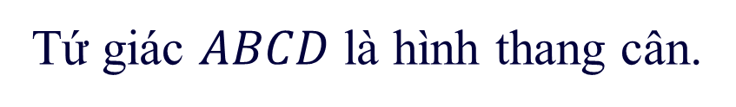
III/ Dấu hiệu nhận biết.
3. Ví dụ 3
Tứ giác $ABCD$ là hình thang cân.
a
b
c
Khi $\hat{ADC}=90°$ thì $ABCD$
là hình chữ nhật.
Kết luận: Hình thang cân có một góc vuông là hình chữ nhật.

Slide 18

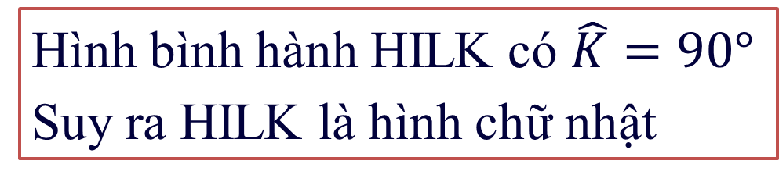
III/ Dấu hiệu nhận biết.
4. Áp dụng
Cho các hình vẽ sau, hình bình hành nào là hình chữ nhật ?
Vì sao ?
b
a
c
d
Hình bình hành MNOP
không là hình chữ nhật
Hình bình hành EFGH có EG = FH
Suy ra EFGH là hình chữ nhật
Hình bình hành ABCD
không là hình chữ nhật
Hình bình hành HILK có $\hat{K}=90°$
Suy ra HILK là hình chữ nhật

Slide 19
Dấu hiệu nhận biết hình chữ nhật
Tứ giác
Có 3 góc vuông
Hình
thang cân
Có 1 góc vuông
Hình chữ nhật
Hình
bình hành
Có 1 góc vuông
Có hai đường chéo bằng nhau

Slide 20

HOẠT ĐỘNG
Luyện tập

Slide 21


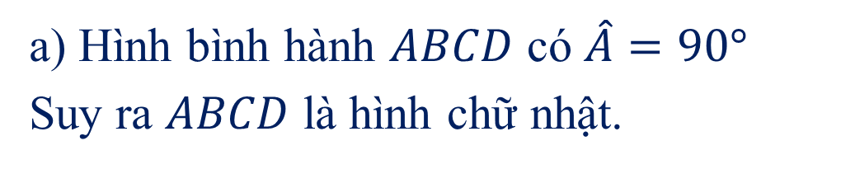
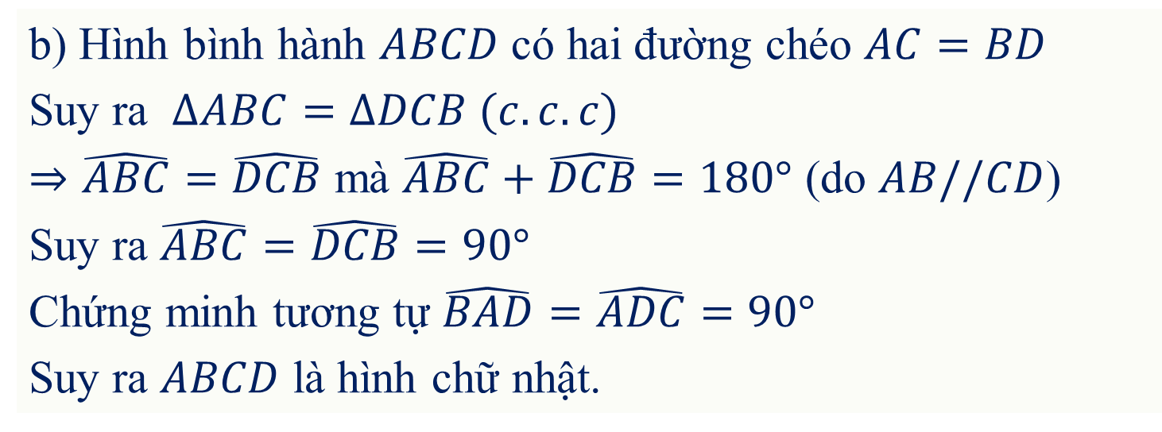
IV/ Luyện tập
3
(Sgk- trang 110)
a) Hình bình hành $ABCD$ có $\hat{A}=90°$
Suy ra $ABCD$ là hình chữ nhật.
b) Hình bình hành $ABCD$ có hai đường chéo $AC=BD$
Suy ra $∆ABC=∆DCB (c.c.c)$
$⇒\hat{ABC}=\hat{DCB}$ mà $\hat{ABC}+\hat{DCB}=180°$ (do $AB//CD$)
Suy ra $\hat{ABC}=\hat{DCB}=90°$
Chứng minh tương tự $\hat{BAD}=\hat{ADC}=90°$
Suy ra $ABCD$ là hình chữ nhật.

Slide 22

HOẠT ĐỘNG
VẬN DỤNG

Slide 23

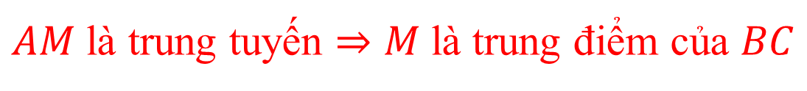


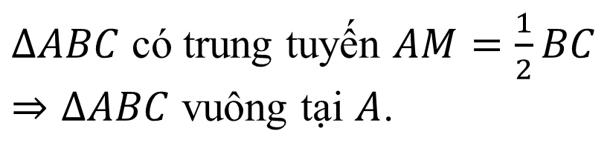

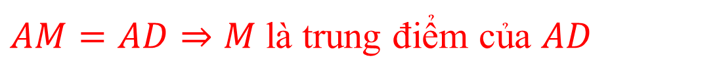
Ví dụ 3 (Sgk - trang 111)
Chứng minh $ABCD$ là hình bình hành.
Chứng minh $AD=BC$.
$$⇒ABCD \text{l}\text{à }\text{h}\text{ì}\text{nh} \text{ch}\text{ữ }\text{nh}\text{ậ}\text{t}\text{.}$$
$⇒∆ABC$ vuông tại $A$.
$AM$là trung tuyến $⇒$ $M$là trung điểm của $BC$
$∆ABC$ có trung tuyến $AM=\frac{1}{2}BC$
$⇒∆ABC$ vuông tại $A$.
$AM=AD⇒$ $M$là trung điểm của $AD$
$$AM=\frac{1}{2}BC$$
$$AM=\frac{1}{2}AD$$
Hình 51
Kết luận: Nếu một tam giác có đường trung tuyến ứng với một cạnh bằng nửa cạnh ấy thì tam giác đó là tam giác vuông.

Slide 24


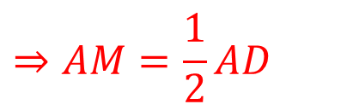

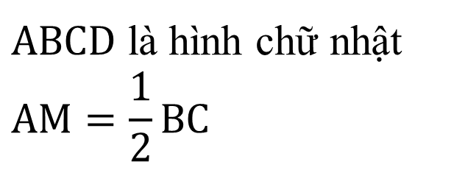
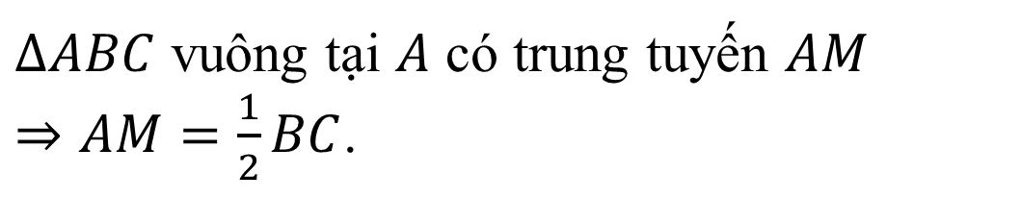
Bài tập 2 (Sgk - trang 111)
$∆ABC$ vuông tại A
M là trung điểm BC
$$MA=MD$$
$∆ABC$ vuông tại $A$ có trung tuyến $AM$
$⇒AM=\frac{1}{2}BC$.
GT
$$⇒AM=\frac{1}{2}AD$$
KL
$ABCD$ là hình chữ nhật
$$AM=\frac{1}{2}BC$$
$$⇒AD=BC$$
Kết luận: Trong tam giác vuông, đường trung tuyến ứng với cạnh huyền bằng nửa cạnh huyền.

Slide 25

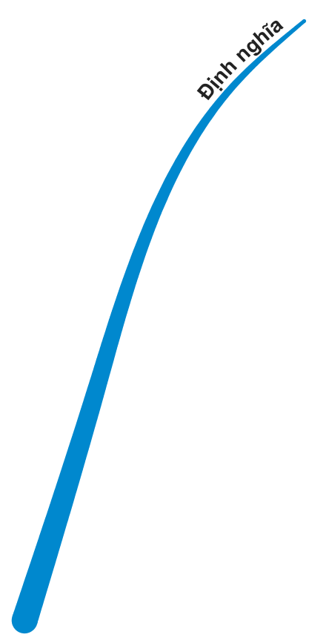
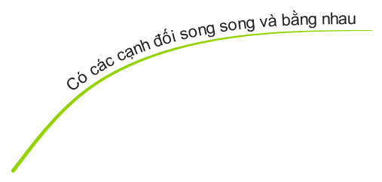
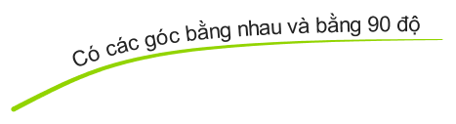

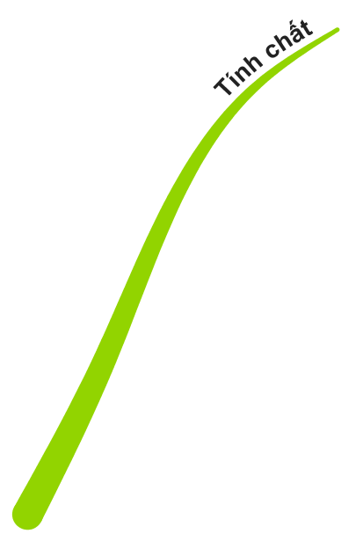
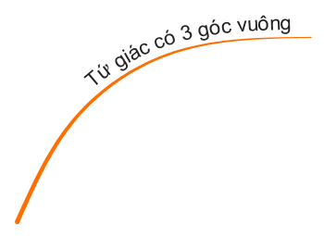
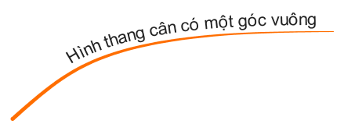

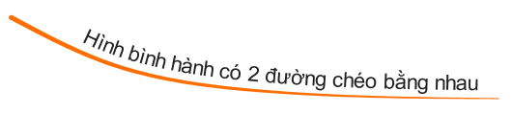
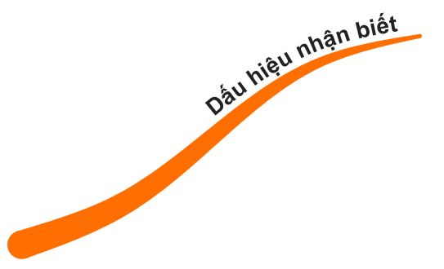
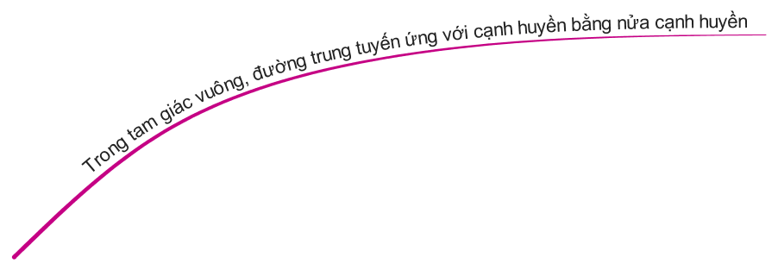



Slide 26



HƯỚNG DẪN VỀ NHÀ
01
02
03
Hoàn thiện các bài tập đã làm trên lớp; bài 5 (SGK-111)
Chuẩn bị bài sau
Ôn lại kiến thức đã học trong bài

Slide 27
